Slide 1
Сполуки неметалічних елементів з Гідрогеном
Хімія
ВИКЛАДАЧ: ПОГОРЕЦЬКА ГАЛИНА ЯРОСЛАВІВНА

Slide 2
Сполуки неметалічних елементів з Гідрогеном – молекулярні речовини із ковалентними зв’язками різного ступеня полярності.

Slide 3
Формули та назви найпростіших бінарних сполук елементів з Гідрогеном
III A
Група ПС
IV A
V A
VI A
VII A
B₂H₆
диборан
CH₄
метан
SiH₄
силан
NH₃
амоніак
PH₃
фосфін
AsH₃
арсин
H₂O
вода
H₂S
гідроген сульфід
H₂Se
гідроген селенід
H₂Te
гідроген телурид
HF
гідроген флоурид
HCl
гідроген хлорид
HBr
гідроген бромід
HI
гідроген йодид
Кількість атомів Н = 8 - № групи

Slide 4
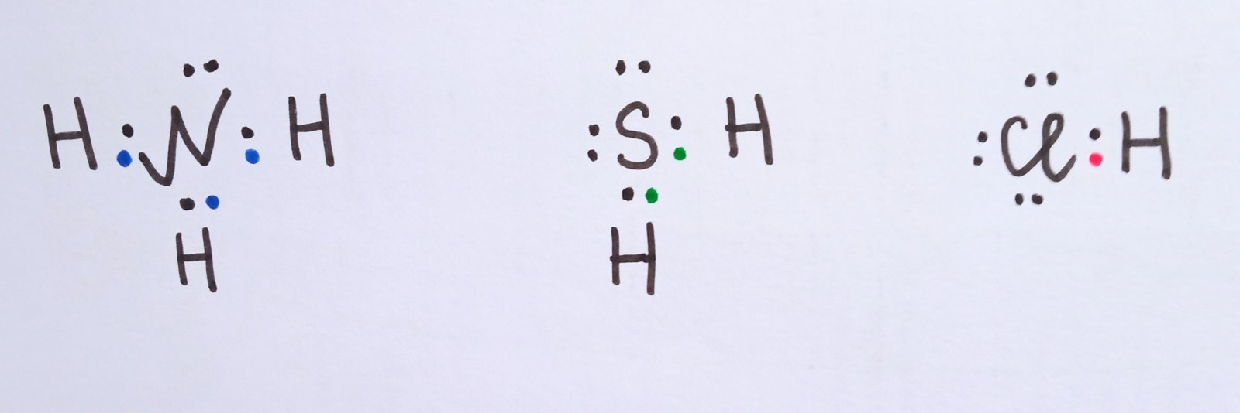
Леткі сполуки Нітрогену, Сульфуру, Хлору з Гідрогеном
NH₃ H₂S HCl

Slide 5
Хімічні властивості водних розчинів
HCl і H₂S
Дисоціація:
HCl = H⁺ + Cl⁻ сильна кислота
H₂S = H⁺ + HS⁻
HS⁻ = H⁺ + S²⁻ слабка кислота

Slide 6
Хімічні властивості HCl
З металами:
Zn + 2HCl = ZnCl₂ + H₂
З основними й амфотерними оксидами:
CaO + 2HCl = CaCl₂ + H₂O
Fe₂O₃ + 6HCl = 2FeCl₃ + 3H₂O
З основами й амфотерними гідроксидами:
LiOH + HCl = LiCl + H₂O
Al(OH)₃ + 3HCl = AlCl₃ + 3H₂O
З солями:
Pb(NO₃)₂ + 2HCl = PbCl₂ + 2HNO₃
Na₂CO₃ + 2HCl = 2NaCl + CO₂ + H₂O

Slide 7
Хімічні властивості H₂S
З лугами:
2LiOH + H₂S = Li₂S + 2H₂O
З солями:
CuSO₄ + H₂S = CuS + H₂SO₄
З киснем:
2H₂S + O₂ = 2S + 2H₂O
2H₂S + 3O₂ = 2SO₂ + 2H₂O

Slide 8
Хімічні властивості водного розчину NH₃
З водою:
NH₃ + H₂O = NH₄⁺ + OH⁻
NH₃∙ H₂O (NH₄OH) слабкий луг
З кислотами:
NH₄OH + HCl = NH₄Cl + H₂O
NH₃ + HCl = NH₄Cl - “дим без вогню” (відео)
З солями: 3NH₄OH + Al(NO₃)₃ = 3NH₄NO₃ + Al(OH)₃
З киснем: NH₃ + O₂ →^{t} N₂ + H₂O
NH₃ + O₂ →^{t, Pt} NO + H₂O

Slide 9
Закріплення
1) Дано формули речовин:
Ba, Cu, SiO₂, NaOH, Fe₂(SO₄)₃, CaCO₃, Fe(NO₃)₃
Які з цих речовин реагують з гідроген хлоридом? Складіть рівняння відповідних реакцій.
2) Складіть рівняння в молекулярній, повній та скороченій йонній формах між такими речовинами:
NH₄Br і NaOH
(NH₄)₂CO₃ і HCl

Slide 10
Домашнє завдання
Підручник (Попель П. П. Хімія 11 клас) § 18
Письмове завдання № 140, 142а с. 112:

Slide 11
Перелік використаних джерел
«Хімія (рівень стандарту)» підручник для 11 класу закладів загальної середньої освіти ﻿ Попель П. П., Крикля Л. С. https://vse.ee/bwzw
«Хімія (рівень стандарту)» підручник для 11 класу закладів загальної середньої освіти ﻿ Ярошенко О. Г. https://vse.ee/bwzx
Шаблон презентації сайт slidesmania.com https://slidesmania.com/verde-amarelo-free-presentation-template/

